Slide 1

Manual de Usuario
Creación y Diseño: Susana León

Slide 2
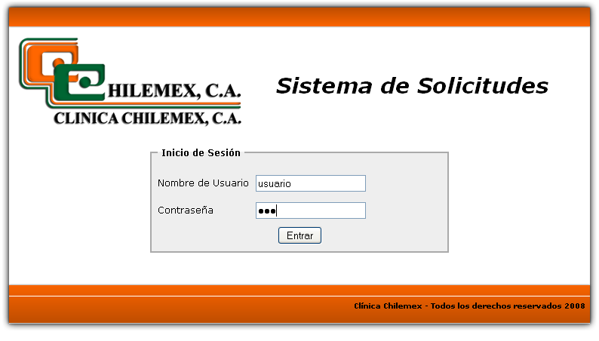
Identificarse
Ingresar Nombre de usuario y contraseña asignados por el Administrador
Creación y Diseño: Susana León

Slide 3
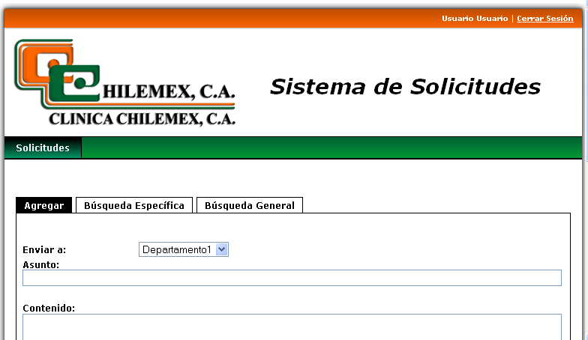
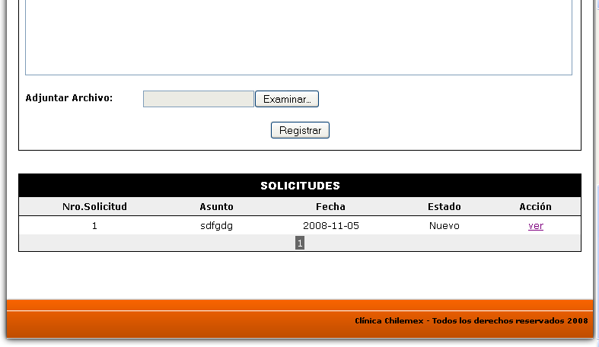
Ingresar Solicitudes
Agregar Solicitud
Especifica el Asunto a tratar en esta solicitud
Selecciona el Departamento al cual desea enviar una solicitud
Describa brevemente su requerimiento
Adjunte un archivo de ser necesario, haciendo click en el botón examinar para localizarlo
(Antes de ingresar su solicitud debe estar seguro de su contenido)
Se mostrara la solicitud agregada en caso de que desee revisarlo (las solicitudes no se modifican)
Creación y Diseño: Susana León

Slide 4

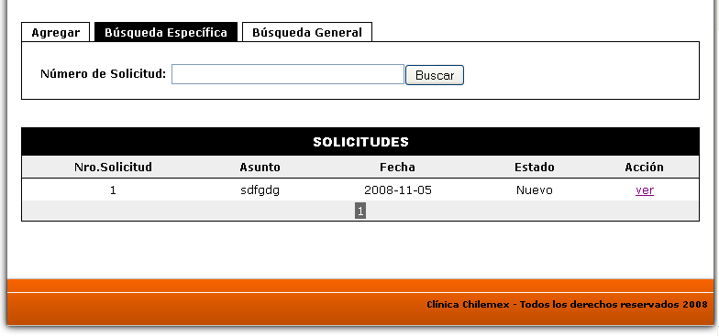
Buscar una Solicitud
Especifica Numero de Solicitud que desea Buscar
Solo podrá buscar y consultar sus solicitudes emitidas
Se mostrara la solicitud especificada
Creación y Diseño: Susana León

Slide 5
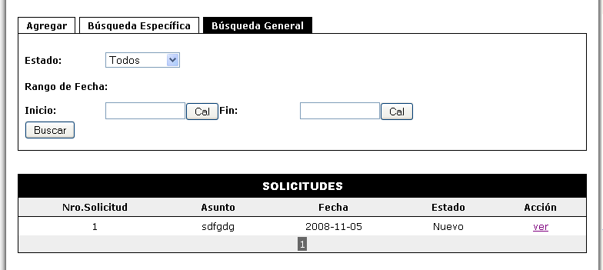
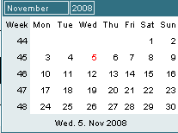
Buscar Solicitudes
Buscar varias Solicitudes
Seleccione el estado de la solicitud por el cual desea realizar su búsqueda
Presione el botón (cal), se le presentara un calendario en el cual podrá seleccionar la fecha por la cual desea realizar su búsqueda
Se mostrara el resultado de las solicitudes, de acuerdo a los criterios de búsqueda establecidos por usted, en el formulario presentado
Creación y Diseño: Susana León

Slide 6
Importante
Solo podrá ver o buscar las solicitudes emitidas por el usuario que inicio sesión
las solicitudes emitidas no se pueden modificar o eliminar
Debe estar seguro de el contenido de la solicitud antes de registrarla.
En caso de equivocación debe contactar a algún Administrador del departamento al cual fue enviada la solicitud y generar una nueva de forma correcta.
Presione cerrar sesión para cerrar su cuenta de usuario, mientras no la este utilizando
Creación y Diseño: Susana León

Slide 7

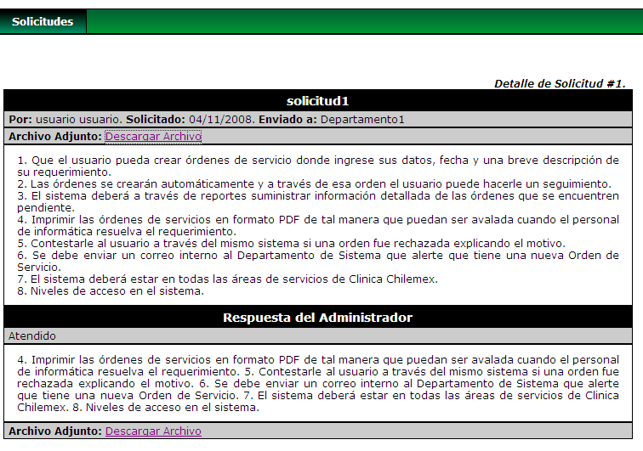
Acción :: Ver
D) Nro. de Solicitud
A) Descripción de emisión de Solicitud
B) Archivo Adjunto
C) Contenido de la solicitud
D) Respuesta del administrador
E) Archivo Adjunto por Administrador

Slide 8
Solicitudes
Acción :: Ver
A) Descripción de emisión de Solicitud:
  Razón/Asunto a tratar
  Nombre de usuario quien emite
  Departamento al que pertenece
  Fecha en que se emite la solicitud
B) Archivo Adjunto:
  Podrá descargar archivos adjuntados por el usuario en la solicitud
C) Contenido de la solicitud:
  En este espacio se muestra el contenido descrito por el usuario
D) Respuesta del Administrador:
  En este espacio podrá devolver al usuario una respuesta especificando lo realizado con su solicitud (obligatorio)
E) Archivo Adjunto:
  Podrá descargar archivos adjuntados por el Administrador en la solicitud

